Slide 1
«Самоуправление в школьном коллективе как необходимое средство развития и саморазвития личности школьника»
Муниципальное бюджетное общеобразовательное учреждение
«Средняя общеобразовательная
школа №11»
Март 2017

Slide 2
«Только там, где есть общественная жизнь,
есть потребность и возможность САМОУПРАВЛЕНИЯ.
Где ее нет, всякое САМОУПРАВЛЕНИЕ
выродится в фикцию или игру»
С.И. Гессен

Slide 3
Цель педсовета:
Организация системы ученического самоуправления для развития и саморазвития личности школьника в условиях современной школы

Slide 4
Задачи:
Проанализировать условия, необходимые для формирования конкурентоспособной личности, через развитие ученического самоуправления
Обсудить и решить актуальные проблемы школьного самоуправления, обменяться мнениями, изучить и распространить педагогический опыт
Вовлечь всех участников педсовета в активную продуктивную деятельность, сотрудничество
Разработать пути создания системы школьного ученического самоуправления, направленные на саморазвитие личности школьника в условиях современной школы

Slide 5
Самоуправление осуществляется благодаря самоанализу, самооценке и самокритике, сделанными по отношению к своей деятельности или организации. Как правило, в повседневной деятельности самоуправление проявляется в планировании деятельности коллектива, организации этой деятельности, в анализе своей работы, подведении итогов сделанного и принятии решений.

Slide 6
Этапы формирования самоуправления:
Этап воздействия
Этап взаимодействия
Этап соразвития

Slide 7
Принцип 10 Декларации о правах ребенка
―Растить будущих граждан в полном сознании, что их энергия и способности должны посвящаться служению на пользу другим людям

Slide 8
Функции совета класса (СК)
участвует в обсуждении и составлении плана работы класса;
подбирает и назначает ответственных за выполнение различных дел класса;
заслушивает отчеты о проделанной работе ответственных за направления;
организует участие класса в КТД;
выбирает темы и вопросы для проведения классных мероприятий и тематических классных часов;
обсуждает и решает вопросы о поощрениях и наказаниях;
поддерживает связь с ЦОЖ (центр общественной жизни).

Slide 9
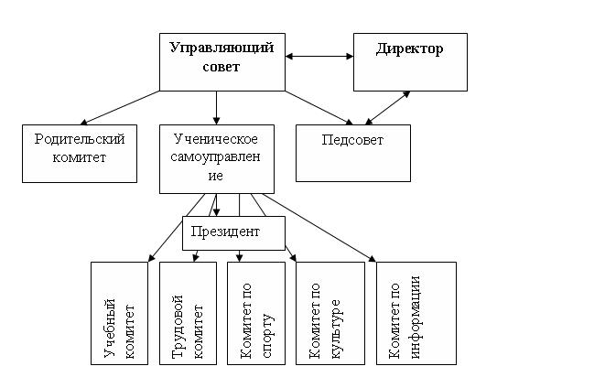
Структура организации общешкольного самоуправления

Slide 10
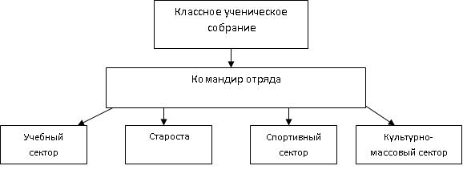
Структура организации самоуправления в классе

Slide 11
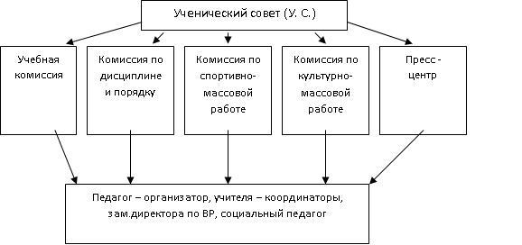
Структура организации в школе

Slide 12
Нормативно-правовая база:
Конвенция ООН о правах ребёнка
Закон РФ «Об образовании»
Федеральный государственный образовательный стандарт начального и общего образования
Федеральная программа развития образования РФ
Концепция патриотического воспитания граждан РФ
Указ Президента «О национальной стратегии действий в отношении детей РФ до 2017года»
Устав школы и целевые школьные программы

Slide 13
В соответствии со ФГОС на ступени начального общего образования осуществляется:
становление основ гражданской идентичности и мировоззрения обучающихся;
формирование основ умения учиться и способности к организации своей деятельности – умение принимать, сохранять цели и следовать им в учебной деятельности, планировать её, осуществлять контроль и оценку, взаимодействовать с педагогом и сверстниками в учебном процессе.

Slide 14
Одним из ключевых принципов Национальной стратегии является:
максимальная реализация потенциала каждого ребёнка.
В Российской Федерации должны создаваться условия для формирования достойной жизненной перспективы для каждого ребёнка, его образования, воспитания и социализации, максимально возможной самореализации в социально позитивных видах деятельности.

Slide 15
Пути создания жизнеспособных органов самоуправления:
 Найти сферы полезной для школы и значимой для учеников школьной деятельности
 Сделать эти сферы эмоционально насыщенными и интересными
 Предоставить педагогическую поддержку и помощь

Slide 16
Какие области можно отдать ребятам:
 Досуг, школьные вечера, дискотеки, праздники, КТД
 Деятельность школьной прессы
 Спорт и спортивные мероприятия
 Тимуровская работа, волонтерское движение
 Уборка пришкольной территории, самообслуживание в столовой
 Реальное участие ребят в педсоветах, конференциях, родительских комитетах

Slide 17
Формы работы с ученическим самоуправлением
Временные творческие группы. Они создаются на период подготовки и проведения различных учебных, воспитательных и организационных дел. Входят в них педагоги, дети, а иногда и родители.
Ежемесячные встречи директора и администрации с президентским советом. Это одна из важных структур управления школой и ее демократизации.
Еженедельные встречи ЗДВР с представителями классов. Это совещательно-информационный орган детского самоуправления.

Slide 18
Компетенции родителей в развитии ученического самоуправления:
Образовательные компетенции
Воспитательные компетенции
Личностные компетенции

Slide 19
ВЫВОД: Самоуправление в школе возможно, более того оно необходимо. Мы сможем воспитать субъектов своей собственной жизни только в том случае, если в самом начале жизни ребята почувствуют, поймут и уверуют, что они что-то могут, на что-то способны. Только в сообществе себе подобных ребенок лучше познает правила общежития, самого себя, учится строить взаимоотношения, вооружается более разнообразными способами самопроявления.

Slide 20
Проект решения педсовета:
1. Признать школьное самоуправление фактором, способствующим развитию конкурентоспособной личности.
2. Взять за основу проект программы «Ученическое самоуправление», ввести ее в действие с 01.09.2017г.
3. В целях обучения учащихся основам самоуправления создать в 2017-2018 учебном году школу «Лидер». (отв. педагог-организатор)
4. Педагогу-организатору в срок до 01.06.2017 разработать план работы школы «Лидер» на 2017-2018 учебный год.
5. Заместителю директора по ВР в срок до 01.06.2017 г. подготовить план мероприятий на 2017-2018 учебный год для привлечения родителей обучающихся к организации школьного самоуправления.
6. Классным руководителям вместе с классными коллективами в конце учебного года проанализировать систему ученического самоуправления в классе и определить пути ее совершенствования.
7. Изучить положения Закона Российской Федерации «Об общественных объединениях», которым регулируется деятельность детской общественной организации, а также ст. 26 Закона Российской Федерации «Об образовании», где провозглашен принцип самоуправления школы, в том числе и с участием школьников.

